Slide 1
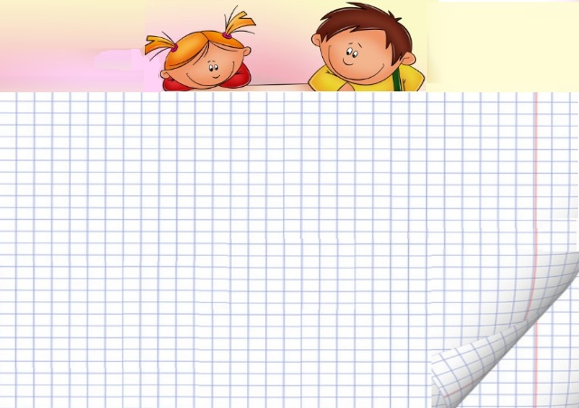
Ну, ребята, чур, молчок!
Начинается урок.

Slide 2
«Знание только тогда знание, когда оно приобретено усилиями своей мысли, а не памятью » Л.Н.Толстой

Slide 4
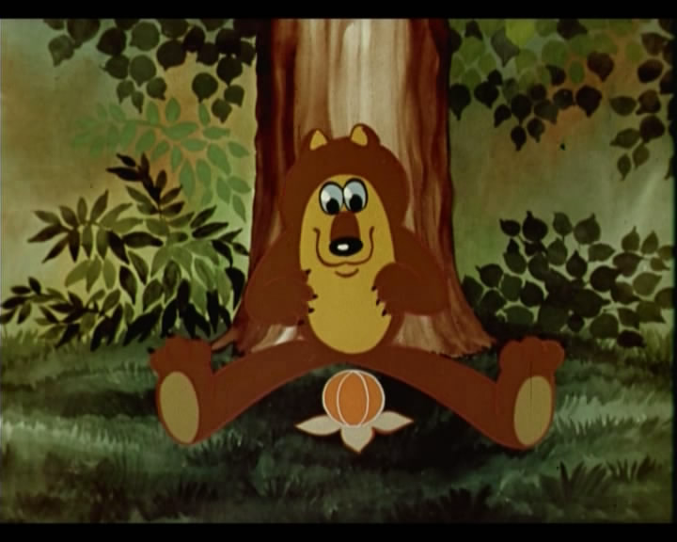
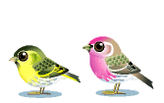
Какой фрукт делили звери?
А какие дольки в апельсине?
Из чего он состоит?
Что такое доли?
На сколько частей надо разделить апельсин,
чтобы все звери получили поровну?
Какую часть получит каждый?

Slide 5
Задача 1. Квадрат поделили на одинаковые квадратики. Какую долю квадрата составляет один квадратик

Slide 6
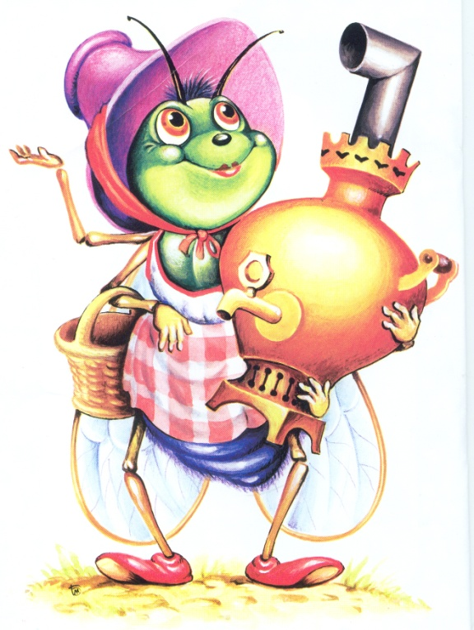
Задача 2. Валя пригласила на свой день рождения подруг. Она разрезала торт на 9 равных частей
Вера взяла одну часть, а Катя — две. а) Какие доли получаются при делении на 9 равных частей? б) Какую часть торта получила Вера и какую — Катя?

Slide 7
Дробь

Slide 8
«Доли. Обыкновенные дроби»

Slide 10
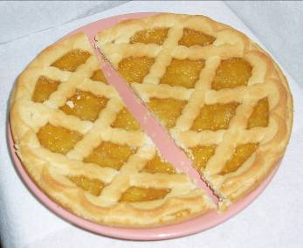
Доля – каждая из равных частей единицы ПОЛОВИНА
Яблоко разделили на
две равные части (доли).
Одна часть (доля) яблока называется половина.
(сколько?)
Пирог разделили на … равные части (доли).
1
2
Одна часть (доля) пирога
называется половина.
половина

Slide 11
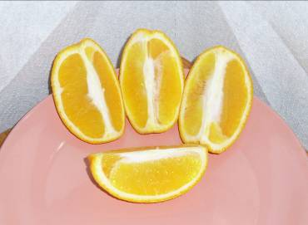
Доли: треть и четверть
(сколько?)
Кусок арбуза разделили на …
равные …
Одна часть (доля) арбуза
называется треть.
1
__
3
(сколько?)
Апельсин разделили на …
равные …
Одна часть (доля) апельсина
называется четверть.
1
__
4

Slide 12
Решение заданий из учебника
№ 45
№ 46

Slide 13
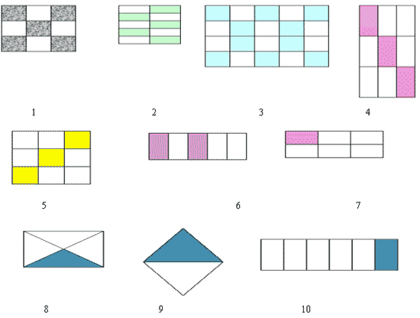

Slide 14
фигура | 1 | 2 | 3 | 4 | 5 | 6 | 7 | 8 | 9 | 10 | Выполнили верно | оценка
Закрашено | $$\frac{5}{9}$$ | $$\frac{5}{10}$$ | $$\frac{10}{20}$$ | $$\frac{3}{9}$$ | $$\frac{3}{9}$$ | $$\frac{2}{5}$$ | $$\frac{1}{6}$$ | $$\frac{1}{4}$$ | $$\frac{1}{2}$$ | $$\frac{1}{6}$$
Незакрашено | $$\frac{4}{9}$$ | $$\frac{5}{10}$$ | $$\frac{10}{20}$$ | $$\frac{6}{9}$$ | $$\frac{6}{9}$$ | $$\frac{3}{5}$$ | $$\frac{5}{6}$$ | $$\frac{3}{4}$$ | $$\frac{1}{2}$$ | $$\frac{5}{6}$$
«5» 9-10 верных ответов
«4» - 8 ответов
«3» - 6-7- ответов

Slide 15
На этой странице словами записаны доли, а вы их должны записать с помощью цифр и черты
а) три шестых б) половина
в)одна треть г) семь десятых
д) одиннадцать сотых е) три четверти
ж) одиннадцать сорок восьмых.

Slide 16
а | б | в | г | д | е | ж | Выполнили верно | оценка
$$\frac{3}{6}$$ | $$\frac{1}{2}$$ | $$\frac{1}{3}$$ | $$\frac{7}{10}$$ | $$\frac{11}{100}$$ | $$\frac{3}{4}$$ | $$\frac{11}{48}$$
«5» -7 верных ответов
«4» - 5-6 ответов
«3» - 3-4 ответов

Slide 17
На уроке я узнал… Мне было легко… Я пока затрудняюсь… Я понял, мне необходимо поработать над темой…

